Slide 1

Особенности организации
проведения в ППЭ
ОГЭ по иностранным языкам
с включенным разделом «Говорение»
и информатике и ИКТ
Тихоновская Светлана Николаевна,
начальник отдела ГИА Регионального центра
оценки качества образования Орловской области

Slide 2


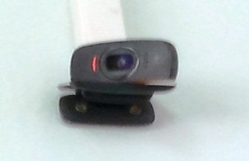
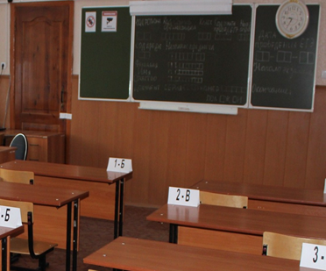
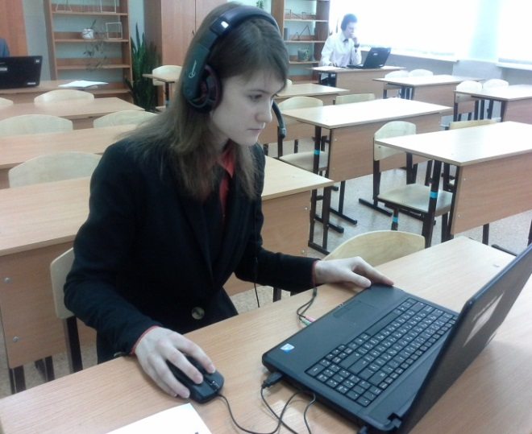
Особенности оборудования аудиторий при проведении ОГЭ по иностранным языкам «Говорение»
ПОДГОТОВКИ
ПРОВЕДЕНИЯ
О Б О Р У Д У Ю Т С Я :
офлайн видеонаблюдением
информационными плакатами о ведении видеонаблюдения;
часами в поле зрения участников;
местом для общественного наблюдателя;
рабочим местом для организаторов
заметным обозначением рабочего места участника
АРМ: компьютерами
с подключенной к ним гарнитурой (наушники
с микрофоном).
Не более 4-х АРМ.
На каждом рабочем месте лежит инструкция
по работе с ПО
2 организатора
2 организатора

Slide 3
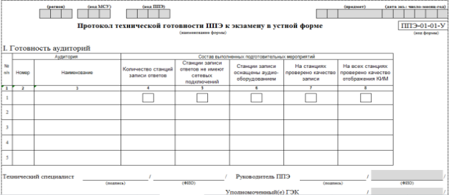
Проверка готовности ППЭ
Не позднее, чем за 1 календарный день
руководитель ППЭ совместно с руководителем ОО, на базе которой организован ППЭ,
и техническим специалистом ППЭ проводят контроль готовности ППЭ к экзамену
В рамках проверки готовности ППЭ технический специалист проводит контроль технической готовности каждого рабочего места участника
в аудитории проведения:
проверяет работоспособность компьютерной гарнитуры;
устанавливает необходимые для работы драйвера и иное сопутствующее ПО;
настраивает средства цифровой аудиозаписи для осуществления качественной записи устных ответов;
выполняет тестовую аудиозапись и оценивает её качество;
готовит CD (DVD)/флеш-накопитель для переноса и доставки/передачи (при использовании технологии сканирования) аудиозаписей устных ответов участников из ППЭ в ОРЦОКО;
выполняет тиражирование инструкций для участников экзамена по использованию ПО сдачи устного экзамена
На АРМ: исключить операционную систему Windows XP;
должно отсутствовать внешнее сетевое подключение,
в том числе
с сетью «Интернет»
На каждый экзамен оформляется акт готовности ППЭ Форма ППЭ 01-У
(столбец 8 не заполняется)

Slide 4
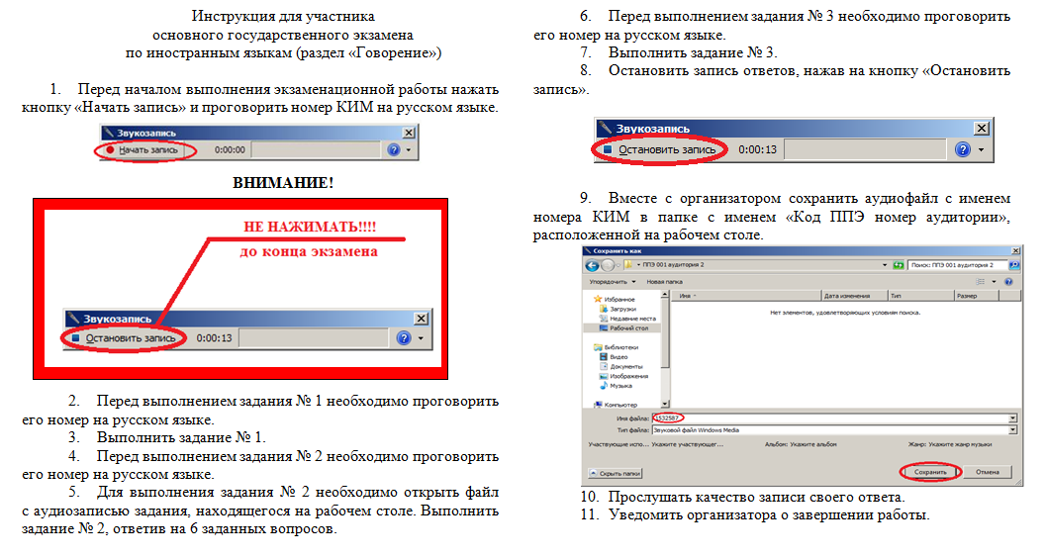
Инструкция для участника при использовании ПО «Звукозапись»

Slide 5
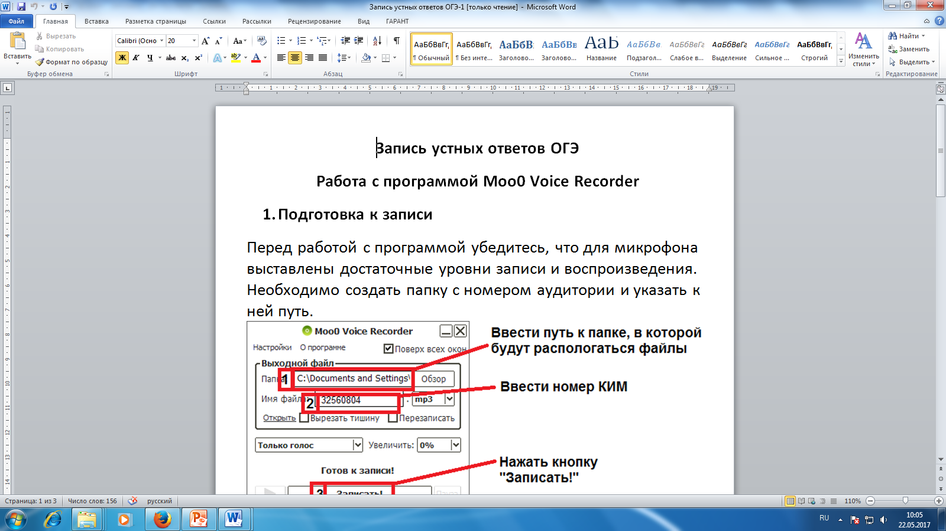
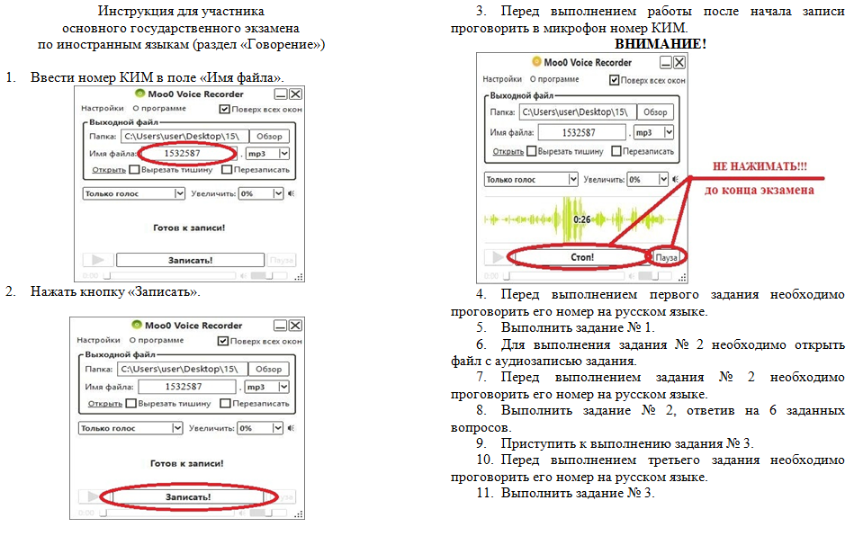
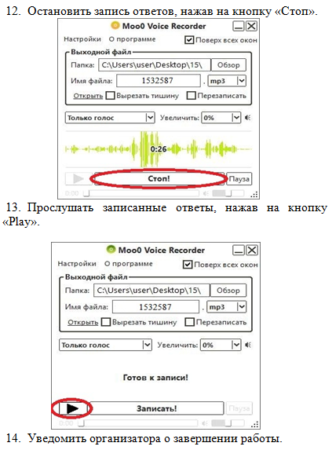
Инструкция для участника при использовании ПО
ПО размещено на сайте: orcoko.ru/ppe/ГИА-9/Говорение

Slide 6
Проведение экзамена
8.30 час.
Технический специалист проводит:
контроль организации рабочего места участника;
контрольную запись и сохраняет соответствующий файл
в предусмотренный каталог на жестком диске или съемном носителе
9.00 час.
получает у руководителя ППЭ CD-диск с аудиофайлом второго задания «диалог – расспрос»;
производит загрузку аудиофайла во всех аудиториях проведения на каждое рабочее место
В течение экзамена
при возникновении любых технических неполадок в ходе проведения экзамена необходимо выявить и устранить причину неполадок;
в случае если нельзя исправить технические неполадки, возникшие в ходе проведения экзамена, за короткий промежуток времени, технический специалист должен сообщить об этом руководителю ППЭ и члену ГЭК

Slide 7
Проведение экзамена в аудитории проведения
Ответственный организатор в аудитории проведения:
вскрывает спецпакет с ИК, выдает в произвольном порядке участникам экзамена ЭМ, которые включают в себя бланки ответов № 1, № 2 и КИМ;
проводит инструктаж каждой 4-ки участников экзамена в аудитории;
дает указание участнику:
внести сведения в регистрационные поля бланков ответов № 1, № 2, в область ответов бланка ответов № 2 - свой номер КИМ;
проверяет правильность заполнения участником регистрационных полей бланков ответов № 1 и № 2;
проводит инструктаж по выполнению задания № 2;
объявляет начало экзамена для данной группы участников;
осуществляет контроль за аудиозаписью ответа участника, воспроизведением аудиозаписи второго задания и временем подготовки к заданиям и выполнения заданий
После завершения записи ответа на последнее задание организатор сохраняет аудиозапись ответа участника под определенным кодом (номер КИМ), указанным на КИМ участника. После сохранения файла участником и прослушивания качества своих ответов, организатор осуществляет сбор бланков ответов № 1, № 2 и КИМ и удостоверяет факт сдачи бланков ответов № 1 и № 2 и наличие аудиозаписи в форме ППЭ-05-03-У

Slide 8

Завершение экзамена
После выхода из аудитории проведения всех участников экзамена, технический специалист, по приглашению организатора в аудитории проведения, производит сбор аудиофайлов с рабочих станций и записывает их на диск со следующей структурой папок:
+ Папка (Название: Код ППЭ, код аудитории)
|___Файл (Название: Номер КИМ)
|___Файл (Название: Номер КИМ)
|___Файл (Название: Номер КИМ)
|___...
Перед записью файлов на диск технический специалист должен убедиться,
что количество аудиофайлов соответствует количеству участников.
Количество участников указано в протоколе проведения ГИА-9
в аудитории проведения (форма ППЭ-05-03-У)
Записанный диск технический специалист вкладывает в конверт с надписью
«Код ППЭ, номер аудитории, количество файлов с записью» и передает организатору
в аудитории проведения для последующей передачи их руководителю ППЭ

Slide 9
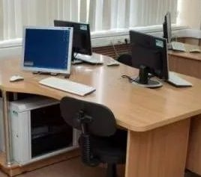
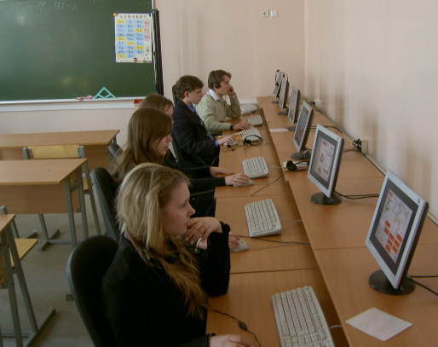
Особенности оборудования аудиторий
при проведении ОГЭ по информатике и ИКТ
О Б О Р У Д У Ю Т С Я :
офлайн видеонаблюдением
информационными плакатами о ведении видеонаблюдения
часами в поле зрения участников
АРМ для организатора
местом для общественного наблюдателя
заметным обозначением рабочего места участника для выполнения
заданий 1 и 2 части экзамена
Рабочими местами, оборудованными компьютерами (АРМ), для выполнения заданий
2 части экзамена
Число рабочих мест
для выполнения
заданий части 1
и АРМ должно соответствовать числу участников экзамена
в аудитории плюс одно
резервное место

Slide 10

Действия работников ППЭ при возникновении
нештатных ситуаций
В случае невозможности самостоятельного разрешения возникшей нештатной ситуации члену ГЭК или руководителю ППЭ необходимо обратиться по телефонам «горячей линии»:
телефоны региональной «горячей линии»
8(4862)43-25-96, 8(4862)73-17-79
телефоны консультативной поддержки
по методическим вопросам:
С. Н. Тихоновская 8-910-269-05-95;
Т. А. Журавлева 8-903-882-72-14;
по РИС:
Г. С. Орехов 8-953-614-70-84;
по сканированию ЭМ в ППЭ:
С. Е. Свободский 8-953-476-31-06;
по видеонаблюдению:
А. Д. Астахов 8-910-300-09-00

Slide 11
ЖЕЛАЕМ УДАЧИ,
БЛАГОДАРИМ ЗА ВНИМАНИЕ!
ОРЦОКО, 2019

